Slide 1


第七章 图
7.6 最短路径

Slide 2
7.6.1 从某个源点到其余各顶点的最短路径
始点 | 终点 | 最短路径 | 路径长度
v0 | v1 | 无
 | v2 | v0,v2 | 10
 | v3 | v0,v4,v3 | 50
 | v4 | v0,v4 | 30
 | v5 | v0,v4,v3,v5 | 60
V5
60
100
30
V0
V4
10
20
10
V1
V3
50
5
V2
我们该如何求得某个顶点到其他各顶点的最短路径呢？

Slide 3
0 1 …… n-2 n-1
Dijkstra（迪杰斯特拉）路径长度递增法：
0
1
……
n-2
n-1
a₀₀ a₀₁ …… a_{0n-2} a_{0n-1}
a₁₀ a₁₁ …… a_{1n-2} a_{1n-1}
……………………………..
a_{n-20} a_{n-21} …… a_{n-2n-2} a_{n-2n-1}
a_{n-10} a_{n-11} …… a_{n-1n-2} a_{n-1n-1}
初始化
0 1 …… n-2 n-1
最短路径数组D：
a₀₀
a₀₁
a_{0n-2}
a_{0n-1}
 |  | ……
最短路径的前驱顶点数组P：
V₀
V₀
V₀
V₀
 |  | ……
Final：
F | F | …… | F | F

Slide 4
Dijkstra路径长度递增法：
0 1 …… n-2 n-1
0
1
……
n-2
n-1
a₀₀ a₀₁ …… a_{0n-2} a_{0n-1}
a₁₀ a₁₁ …… a_{1n-2} a_{1n-1}
……………………………..
a_{n-20} a_{n-21} …… a_{n-2n-2} a_{n-2n-1}
a_{n-10} a_{n-11} …… a_{n-1n-2} a_{n-1n-1}
如果j满足： D[j]=min{ D[i] | v_{i} 属于 V}，则路径（ v₀ , v_{j}）是由v₀出发的长度最短的一条最短路径。
如何求由v₀出发的长度次短的一条最短路径？
0 1 …… n-2 n-1
最短路径数组D：
a₀₀ | a₀₁ | …… | a_{0n-1} | a_{0n-2}
最短路径的前驱顶点数组P：
V0 | V0 | V0 | V0 | V0
Final：
F | F | F | F | F

Slide 5

Dijkstra路径长度递增法：
a_{0j}
（D[j]）
V₀
V_{j}
a_{jk}
a_{0k}
V_{k}
取这两条路径中的路径长度较小者。

Slide 6
Dijkstra路径长度递增法：
假设S为已经求得最短路径的终点的顶点集合，假定下一条最短路径的终点是v_{k}，
V₀
V_{i2}
V_{i1}
…
集合S
（k-1个顶点）
a_{0k}
…
V_{ij}
V_{ik-1}
V_{k}
V_{k}

Slide 7
Dijkstra路径长度递增法：
0 1 2 3 4 5
V5
0
1
2
3
4
5
∞ ∞ 10 ∞ 30 100
∞ ∞ 5 ∞ ∞ ∞
∞ ∞ ∞ 50 ∞ ∞
∞ ∞ ∞ ∞ ∞ 10
∞ ∞ ∞ 20 ∞ 60
∞ ∞ ∞ ∞ ∞ ∞
60
100
V0
30
V4
10
20
10
初始化
V1
50
V3
5
V2
0 1 2 3 4 5
最短路径数组D：
∞ | ∞ | 10 | ∞ | 30 | 100
最短路径的前驱顶点数组P：
V0 | V0 | V0 | V0 | V0 | V0
Final：
T F F F F F
F F F F F F

Slide 8
Dijkstra路径长度递增法：
0 1 2 3 4 5
V5
0
1
2
3
4
5
∞ ∞ 10 ∞ 30 100
∞ ∞ 5 ∞ ∞ ∞
∞ ∞ ∞ 50 ∞ ∞
∞ ∞ ∞ ∞ ∞ 10
∞ ∞ ∞ 20 ∞ 60
∞ ∞ ∞ ∞ ∞ ∞
60
100
V0
30
V4
10
20
+10
+10
+10
+10
10
V1
V3
比较大小
比较大小
比较大小
比较大小
50
5
V2
0 1 2 3 4 5
最短路径数组D：
∞ | ∞ | 10 | ∞ | 30 | 100
60
最短路径的前驱顶点数组P：
V0 | V0 | V0 | V0 | V0 | V0
V2
Final：
T F F F F F
T F T F F F

Slide 9
Dijkstra路径长度递增法：
0 1 2 3 4 5
V5
0
1
2
3
4
5
∞ ∞ 10 ∞ 30 100
∞ ∞ 5 ∞ ∞ ∞
∞ ∞ ∞ 50 ∞ ∞
∞ ∞ ∞ ∞ ∞ 10
∞ ∞ ∞ 20 ∞ 60
∞ ∞ ∞ ∞ ∞ ∞
60
100
V0
30
V4
10
20
10
V1
50
V3
+30
+30
+30
5
V2
比较大小
比较大小
比较大小
0 1 2 3 4 5
最短路径数组D：
∞ | ∞ | 10 | 60 | 30 | 100
50
90
最短路径的前驱顶点数组P：
V0 V0 V0 V2 V0 V0
V0 V0 V0 V4 V0 V4
Final：
T F T F F F
T F T F T F

Slide 10
Dijkstra路径长度递增法：
0 1 2 3 4 5
V5
0
1
2
3
4
5
∞ ∞ 10 ∞ 30 100
∞ ∞ 5 ∞ ∞ ∞
∞ ∞ ∞ 50 ∞ ∞
∞ ∞ ∞ ∞ ∞ 10
∞ ∞ ∞ 20 ∞ 60
∞ ∞ ∞ ∞ ∞ ∞
∞ ∞ 10 ∞ 30 100
∞ ∞ 5 ∞ ∞ ∞
∞ ∞ ∞ 50 ∞ ∞
∞ ∞ ∞ ∞ ∞ 10
∞ ∞ ∞ 20 ∞ 60
∞ ∞ ∞ ∞ ∞ ∞
60
100
V0
30
V4
10
20
10
V1
V3
+50
+50
50
5
比较大小
比较大小
V2
0 1 2 3 4 5
最短路径数组D：
∞ | ∞ | 10 | 50 | 30 | 90
60
最短路径的前驱顶点数组P：
V3
V0 V0 V0 V4 V0 V4
Final：
T F T F T F
T F T T T F

Slide 11
Dijkstra路径长度递增法：
0 1 2 3 4 5
V5
0
1
2
3
4
5
∞ ∞ 10 ∞ 30 100
∞ ∞ 5 ∞ ∞ ∞
∞ ∞ ∞ 50 ∞ ∞
∞ ∞ ∞ ∞ ∞ 10
∞ ∞ ∞ 20 ∞ 60
∞ ∞ ∞ ∞ ∞ ∞
∞ ∞ 10 ∞ 30 100
∞ ∞ 5 ∞ ∞ ∞
∞ ∞ ∞ 50 ∞ ∞
∞ ∞ ∞ ∞ ∞ 10
∞ ∞ ∞ 20 ∞ 60
∞ ∞ ∞ ∞ ∞ ∞
60
100
30
V0
V4
10
20
10
V1
50
V3
5
+60
V2
比较大小
0 1 2 3 4 5
最短路径数组D：
∞ | ∞ | 10 | 50 | 30 | 60
最短路径的前驱顶点数组P：
V0 V0 V0 V4 V0 V3
Final：
T F T T T T
T F T T T F

Slide 12
1 2 3 4 5
最短路径数组D：
∞ | 10 | 50 | 30 | 60
V1 V2 V3 V4 V5
最短路径的前驱顶点数组P：
V0 | V0 | V4 | V0 | V3
时间复杂度：T(n)=O(n²)
始点 | 终点 | 长度 | 前驱顶点序列 | 最短路径顶点序列
V₀ | V₁ | ∞
V₀ | V₂ | 10
V₀ | V₃ | 50
V₀ | V₄ | 30
V₀ | V₅ | 60
无
无
V2⬅V0
V0→V2
V3⬅V4⬅V0
V₀→V₄→V₃
V₄⬅V₀
V₀→V₄
V₅⬅V₃⬅V₄⬅V₀
V₀→V₄→V₃→V₅

Slide 13
7.6.1 每一对顶点之间的最短路径
算法1：迪杰斯特拉（Dijkstra算法）：
算法思想：
以每一个顶点为源点，重复执行 Dijkstra 算法 n 次，即可求出每一对顶点之
间的最短路径。
算法2（Floyd算法）：
也以邻接矩阵为基础的一种形式简单的求每一对顶点之间最短路径的算法。
时间复杂度：T(n)=O(n³)
算法思想：
假设求 V_{i} 到 V_{j} 的最短路径，如果从 V_{i} 到 V_{j} 有弧，则存在一条长度为
arcs[i][j]的路径，该路径不一定是最短路径，尚需进行n次试探。

Slide 14
每一对顶点之间的最短路径
首先考虑 路径(V_{i},V₀,V_{j}) 是否存在（即判断 (V_{i},V₀) 和 ( V₀,V_{j}) 是否存在)，如果存在，比较 (V_{i}, V_{j}) 和 (V_{i},V₀) + ( V₀,V_{j}) ，取长度较短的为从V_{i}到V_{j}的中间顶点序号不大于0的最短路径。
V0
V0
20
10
20
50
V_{i}
Vj
Vi
Vj
60
30

Slide 15
再考虑路径上再增加一个顶点V₁，如果考虑 (V_{i},…V₁) 和 (V₁,….V_{j})， (V_{i},…V₁)和 (V₁,….V_{j}) 都是中间顶点序号不大于0的最短路径。那么， (V_{i},…V₁，….V_{j}) 可能是从V_{i}到V_{j}的中间顶点序号不大于1的最短路径。
比较(V_{i},…V₁)+(V₁,….V_{j}) 和V_{i}到V_{j}的中间顶点序号不大于0的最短路径，取长度较短的为从V_{i}到V_{j}的中间顶点序号不大于1的最短路径。
V₁
V₁
20
20
80
70
V_{i}
V_{j}
V_{i}
V_{j}
70
60
以此类推，经过n次比较后，求得Vi到Vj的最短路径。

Slide 16
假定邻接矩阵为cost[N][N]
Floyd算法的基本思想是递推产生一个矩阵序列:
D⁽⁻¹⁾,D⁽⁰⁾,D⁽¹⁾,…..,D^{(k)},….D^{(n-1)}
D⁽⁻¹⁾ [i][j] = G.arcs[i][j]
D^{(k)} [i][j] = Min{D^{(k-1)} [i][j], D^{(k-1)} [i][k]+ D^{(k-1)} [k][j]}
0≤k≤n-1 n=G.vexnum
计算最短路径算法：
for(k=0;k<N;k++) //依次选定中间顶点V₀,V₁,…V_{n-1}
for(i=0; i<N;i++) //i,j配合处理所有顶点V_{i},V_{j}
for(j=0; j<N;j++)
if (cost[i][j]>cost[i][k]+cost[k][j])
cost[i][j]=cost[i][k]+cost[k][j]; //取较短路径

Slide 17
Floyd算法代码
void ShortPath2(MGraph G, PathMatrix &P , ShorPath &D) {
for(i=0;i<G.vexnum;i++)
for(j=0;j<G.vexnum;j++){ // 初始化
P[i][j]=-1; //-1表示无中间顶点
D[i][j]=G.arcs[i][j];
}
for(k=0;k<G.vexnum;k++) //依次选定中间顶点V₀,V₁,…V_{n-1}
for(i=0; i<G.vexnum;i++) //i,j配合处理所有顶点V_{i},V_{j}
for(j=0; j<G.vexnum;j++)
if (D[i][j]>D[i][k]+D[k][j])
{
D[i][j]=D[i][k]+D[k][j]; //取较短路径
P[i][j]=k; //Vi到Vj的中间顶点Vk
}
}
两个N*N数组：
D完成最短路径的计算
P记录vi到vj路径上的中间节点

Slide 18
每一对顶点之间的最短路径
6
V₀
4
V₁
11
3
2
V₂
邻接矩阵COST

Slide 19
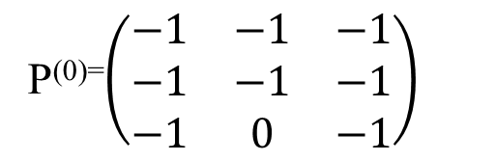
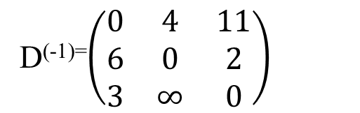
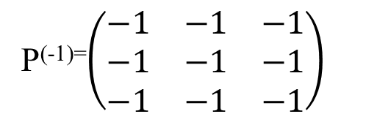
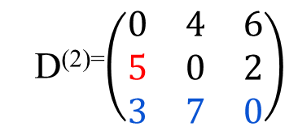
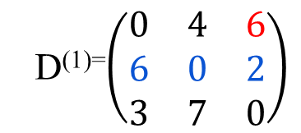
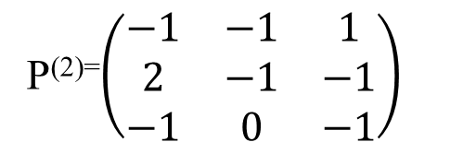
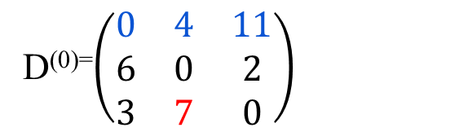
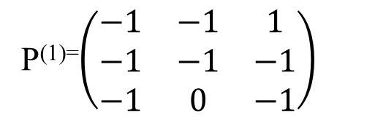
D⁽⁻¹⁾⁼$\left(\begin{matrix}0 & 4 & 11 \\ 6 & 0 & 2 \\ 3 & ∞ & 0\end{matrix}\right)$
P⁽⁻¹⁾⁼$\left(\begin{matrix}−1 & −1 & −1 \\ −1 & −1 & −1 \\ −1 & −1 & −1\end{matrix}\right)$
6
4
D⁽⁰⁾⁼$\left(\begin{matrix}0 & 4 & 11 \\ 6 & 0 & 2 \\ 3 & 7 & 0\end{matrix}\right)$
P⁽⁰⁾⁼$\left(\begin{matrix}−1 & −1 & −1 \\ −1 & −1 & −1 \\ −1 & 0 & −1\end{matrix}\right)$
V₀
V₁
11
3
D⁽¹⁾⁼$\left(\begin{matrix}0 & 4 & 6 \\ 6 & 0 & 2 \\ 3 & 7 & 0\end{matrix}\right)$
P⁽¹⁾⁼$\left(\begin{matrix}−1 & −1 & 1 \\ −1 & −1 & −1 \\ −1 & 0 & −1\end{matrix}\right)$
2
V₂
D⁽²⁾⁼$\left(\begin{matrix}0 & 4 & 6 \\ 5 & 0 & 2 \\ 3 & 7 & 0\end{matrix}\right)$
P⁽²⁾⁼$\left(\begin{matrix}−1 & −1 & 1 \\ 2 & −1 & −1 \\ −1 & 0 & −1\end{matrix}\right)$

Slide 20
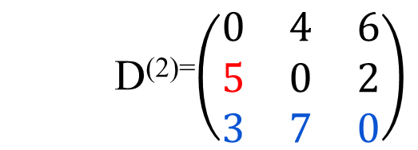
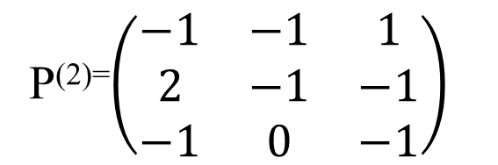
6
V₀
4
V₁
D⁽²⁾⁼$\left(\begin{matrix}0 & 4 & 6 \\ 5 & 0 & 2 \\ 3 & 7 & 0\end{matrix}\right)$
P⁽²⁾⁼$\left(\begin{matrix}−1 & −1 & 1 \\ 2 & −1 & −1 \\ −1 & 0 & −1\end{matrix}\right)$
11
3
2
V0到V1的最短路径顶点序列为（V0、V1）
V₂
有中间节点V1，即最短路径要经过V1
V0到V2的最短路径顶点序列为（V0、V1、V2）

Slide 21

思考题
顶点V0到顶点V1的最短路径长度是L1，顶点V1到顶点V2的最短路径长度是L2，则顶点V0到顶点V2的最短路径长度是L1+L2吗？

